Slide 1
كيف تحصل المخلوقات الحية على الطاقة

Slide 2
الأهمية
اقرأ الفكرة الرئيسية

Slide 3
الأهداف التدريسية
1 / يلخص قانوني الديناميكا الحرارية .
2 / يقارن بين المخلوقات الذاتية التغذية و غير الذاتية التغذية .
3 / يصف آلية عمل جزيء الطاقة ATP في الخلية .

Slide 4
المفردات السابقة
المستوى الغذائي : كل خطوة في السلسلة الغذائية .

Slide 5
المفردات الجديدة
الطاقة / الديناميكا الحرارية / عملية الأيض عملية البناء الضوئي / التنفس الخلوي / أدينوسين ثلاثي الفوسفات ATP .

Slide 6
الهدف 1 / يلخص قانوني الديناميكا الحرارية .
الطاقة : هي القدرة على القيام بشغل .
الديناميكا الحرارية : هي دراسة تدفق الطاقة وتحويلها من شكل إلى أخر.

Slide 7
الهدف 1 / يلخص قانوني الديناميكا الحرارية .
القانون الأول ( قانون حفظ الطاقة ) : الطاقة يمكن أن تتحول من شكل إلى آخر و لكن لا يمكن أن تفنى أو تستحدث .
مثل تحول الطاقة المخزونة في الغذاء إلى طاقه كيميائيه عند الأكل ثم تتحول إلى طاقه ميكانيكيه عند الركض .

Slide 8
الهدف 1 / يلخص قانوني الديناميكا الحرارية .
القانون الثاني : يحدث فقدان للطاقة عند تحولها من شكل إلى آخر .
مثل تحول جزء من الطاقة إلى حرارة .

Slide 9
الهدف 2 / يقارن بين المخلوقات الذاتية التغذية و غير الذاتية التغذية .
ذاتيه التغذية : هي المخلوقات الحية القادرة على صنع غذائها بنفسها .
1 / ذاتيه التغذية الكيميائية : تستخدم المواد غير العضوية مثل كبريتيد الهيدروجين كمصدر للطاقة بعض أنواع البكتيريا .
2 / ذاتية التغذية الضوئية : تقوم بتحويل الطاقة الضوئية من الشمس إلى طاقه كيميائيه مثل عن النباتات الخضراء .

Slide 10
الهدف 2 / يقارن بين المخلوقات الذاتية التغذية و غير الذاتية التغذية .
غير ذاتيه التغذية : هي المخلوقات التي تحتاج إلى الطعام والابتداع و هضمه للحصول على الطاقة مثل الغزال .

Slide 11
الهدف 2 / يقارن بين المخلوقات الذاتية التغذية و غير الذاتية التغذية .
عمليه الايض : هي جميع التفاعلات الكيميائية في الخلية .
مسار الايض : سلسله من التفاعلات الكيميائية التي تعد المادة الناتجة عن احد تفاعلاتها ماده للتفاعل التالي أنواع مسارات الايض مسار الهدم ومسار البناء .

Slide 12
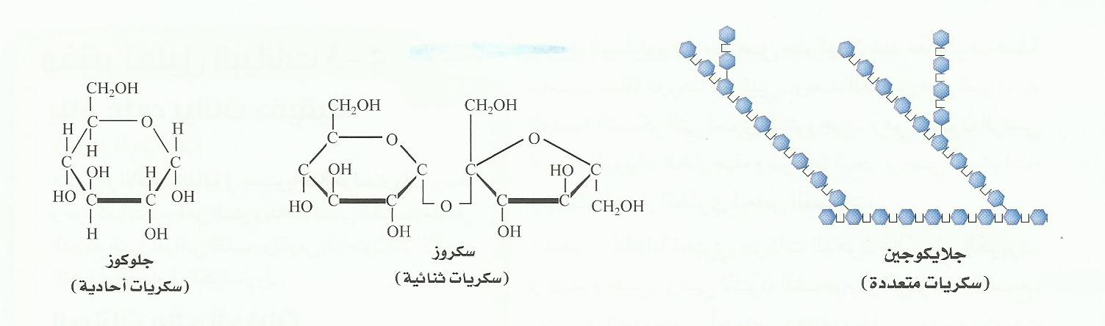
الهدف 2 / يقارن بين المخلوقات الذاتية التغذية و غير الذاتية التغذية .
مسار الهدم : تحليل الجزيئات الكبيرة إلى جزيئات صغيرة فتتحرر الطاقة مثل التنفس الخلوي .
في التنفس الخلوي يتم تحليل المواد العضوية لإنتاج الطاقة بوجود الأكسجين فينتج ثاني اوكسيد الكربون و الماء .

Slide 13
الهدف 2 / يقارن بين المخلوقات الذاتية التغذية و غير الذاتية التغذية .
مسار البناء : تحويل الجزيئات الصغيرة إلى جزيئات كبيره في وجود الطاقة مثل البناء الضوئي .
في البناء الضوئي يتم تكوين مركبات عضويه .

Slide 14
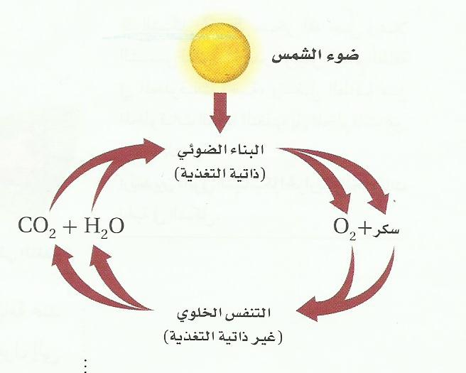

Slide 15
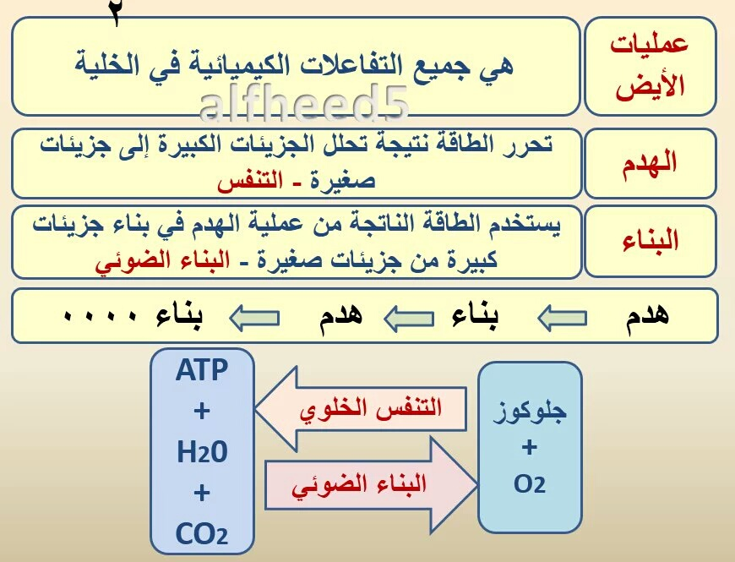

Slide 16
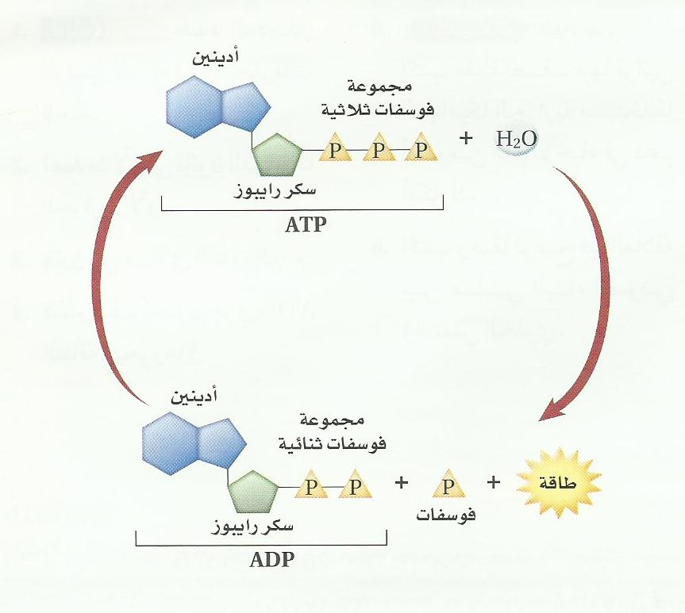
الهدف 3 / يصف آلية عمل جزيء الطاقة ATP في الخلية .
وحده الطاقة الخلوية : ATP
التركيب : عبارة عن نيوكليوتيد
يتكون من قاعدة نيتروجينية
و سكر الريبوز ثلاث
مجموعات من الفوسفات .

Slide 17
الهدف 3 / يصف آلية عمل جزيء الطاقة ATP في الخلية .
يُعدُّ جزيء ATP من أكثر الجزيئات المخزنة للطاقة ، ويوجد
في جميع أنواع المخلوقات الحية. يبين الشكل التالي تركيب
جزيء ATP إذ يتكون من قاعدة أدينين وسكر الرايبوز
الخماسي، وثلاث مجموعات فوسفات.

Slide 18
الهدف 3 / يصف آلية عمل جزيء الطاقة ATP في الخلية .
يُحرر جزيء ATP الطاقةَ عندما تتكسر الرابطة بين مجموعتي
الفوسفات الثانية والثالثة ، مكونًا جزيئًا يدعى أدينوسين ثنائي
الفوسفات ADP ومجموعة فوسفات حرة ويمكن تحويل
جزيء ADP مرّة أخرى إلى ATP بإضافة مجموعة فوسفات.
ملاحظة : معظم الطاقة في التفاعلات للخلية تتضمن جزيئات ATP, ADP .

Slide 19
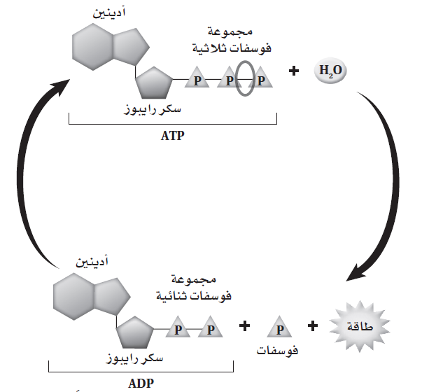
الهدف 3 / يصف آلية عمل جزيء الطاقة ATP في الخلية .

Slide 20
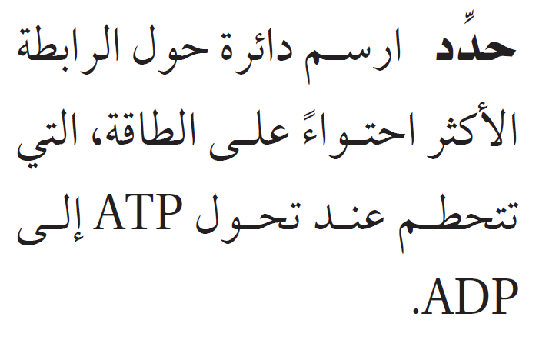
نشاط

Slide 21
المفردات
الطاقة / هي القدرة على إنجاز شغل .
الديناميكا الحرارية / دراسة تدفق الطاقة و تحولها في الكون .
عملية الأيض / جميع التفاعلات الكيميائية التي تحدث داخل جسم المخلوق الحي .
عملية البناء الضوئي / عملية بناء من مرحلتين , يتم من خلالها تحويل طاقة الشمس الضوئية إلى طاقة كيميائية تستخدمها الخلية .
التنفس الخلوي / مسار هدم يتم فيه تحليل الجزيئات العضوية لإطلاق الطاقة اللآزمة للخلية .
أدينوسين ثلاثي الفوسفات ATP / جزيء حيوي ناقل للطاقة , يدفع عند تحطمه الخلية للقيام بالأنشطة الخلوية .

Slide 22
1-5 تقويم كيف تحصل المخلوقات الحية على الطاقة
س 7 ص145
أي المخلوقات الحية التالية تعتمد على مصادر خارجية للمركبات العضوية ؟
أ / المخلوقات الحية ذاتية التغذية
ب / غير ذاتية التغذية
ج / الذاتية التغذية الكيميائية
د / الذاتية التغذية الضوئية

Slide 23
الحل
س 7 ص145
أي المخلوقات الحية التالية تعتمد على مصادر خارجية للمركبات العضوية ؟
أ / المخلوقات الحية ذاتية التغذية
ب / غير ذاتية التغذية
ج / الذاتية التغذية الكيميائية
د / الذاتية التغذية الضوئية

Slide 24
1-5 تقويم كيف تحصل المخلوقات الحية على الطاقة
س 9 ص 145 ما الذي تخزنه الخلايا و تطلقه بوصفه مصدرا ً رئيسًا للطاقة الكيميائية ؟
ATP ADP NADP NADPH

Slide 25
الحل
س 9 ص 145 ما الذي تخزنه الخلايا و تطلقه بوصفه مصدرا ً رئيسًا للطاقة الكيميائية ؟
ATP ADP NADP NADPH

Slide 26
1-5 تقويم كيف تحصل المخلوقات الحية على الطاقة
س 2 ص 149 أي تحولات الطاقة التالية يحدث في المخلوقات الحية الذاتية التغذية فقط ؟
أ / من الطاقة الكيميائية إلى الميكانيكية
ب / من الطاقة الكهربائية إلى الحرارية
ج / من الطاقة الضوئية إلى الكيميائية
د / من الطاقة الميكانيكية إلى الحرارية

Slide 27
الحل
س 2 ص 149 أي تحولات الطاقة التالية يحدث في المخلوقات الحية الذاتية التغذية فقط ؟
أ / من الطاقة الكيميائية إلى الميكانيكية
ب / من الطاقة الكهربائية إلى الحرارية
ج / من الطاقة الضوئية إلى الكيميائية
د / من الطاقة الميكانيكية إلى الحرارية

Slide 28
أسئلة التحصيلي التي وردت في هذا الدرس
ينتج عن تحلل الكربوهيدرات في جسم الإنسان . . .
أ / غذاء ب / طاقة + CO2 ج / O2 د / حمض اللبن
جميع التفاعلات الكيميائية التي تحدث داخل جسم المخلوق الحي . . .
أ / عمليات الأكسدة ب / عمليات الإختزال
ج / عمليات الإحلال د / عمليات الأيض

Slide 29
الحل
ينتج عن تحلل الكربوهيدرات في جسم الإنسان . . .
أ / غذاء ب / طاقة + CO2 ج / O2 د / حمض اللبن
جميع التفاعلات الكيميائية التي تحدث داخل جسم المخلوق الحي . . .
أ / عمليات الأكسدة ب / عمليات الإختزال
ج / عمليات الإحلال د / عمليات الأيض

Slide 30
تليجرام @biology2030ksa

